Slide 1


CAPES
Coordenação da Área de Ciências Agrarias
Luiz Carlos Federizzi

Slide 2
Decreto n. 29.741 de julho de 1951
CAPES – Fundação do Ministerio da Educação
Pos graduação Latu Sensu
Mestrado e Doutorado
No País e no Exterior

Slide 3
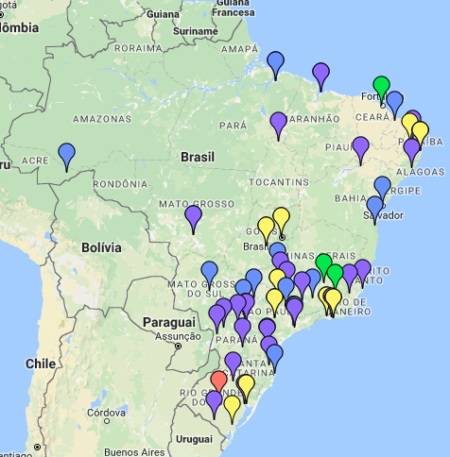
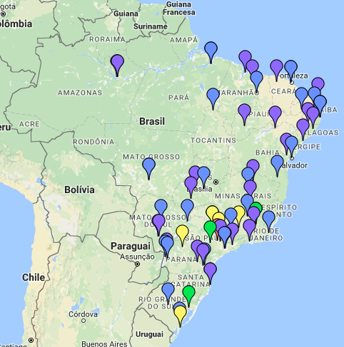
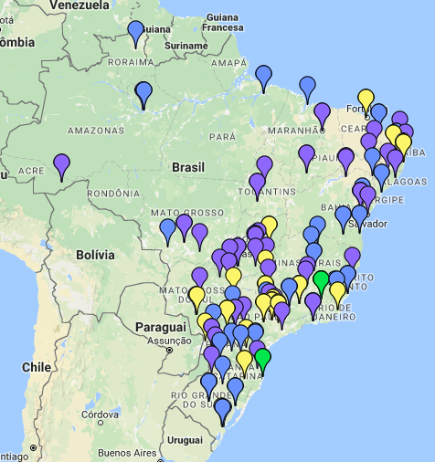
Localização dos Programas de PG no Brasil

Slide 4
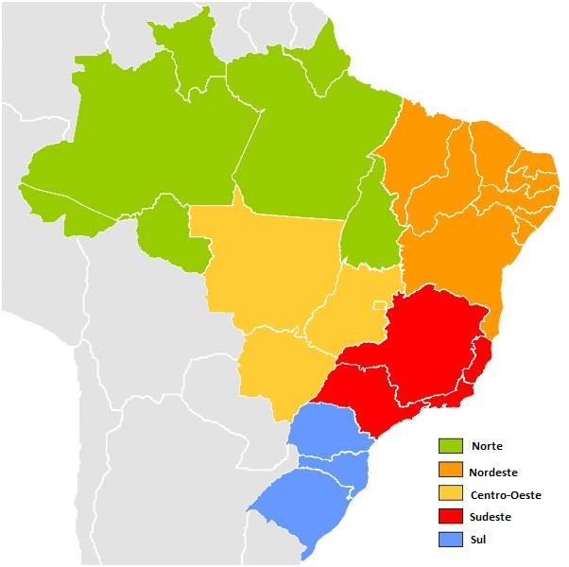

PROGRAMAS DE PÓS-GRADUAÇÃO DA ÁREA CÎÊNCIAS AGRÁRIAS I
Total de Programas: 223
13
5,50%
48
22,47%
25
11,47%
92
41,30%
45
19,26%

Slide 9
Custeio Médio por Aluno - PROAP
Nota do PPG | Mestrado | Doutorado
3 | 308,00 | 462,00
4 | 385,00 | 577,50
5 | 481,25 | 721,88

Slide 11

Número de Dissertações e Teses por Especie Agrícola

Slide 12
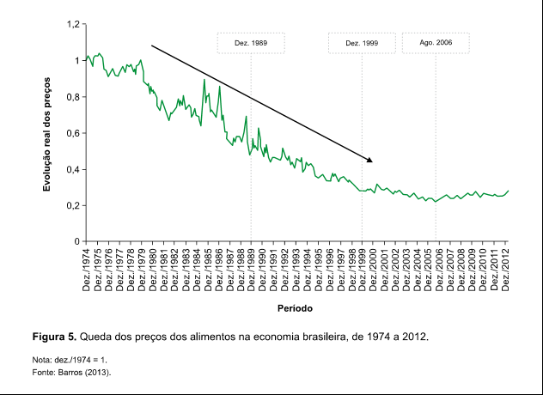
Preço da cesta básica no Brasil

